Slide 1
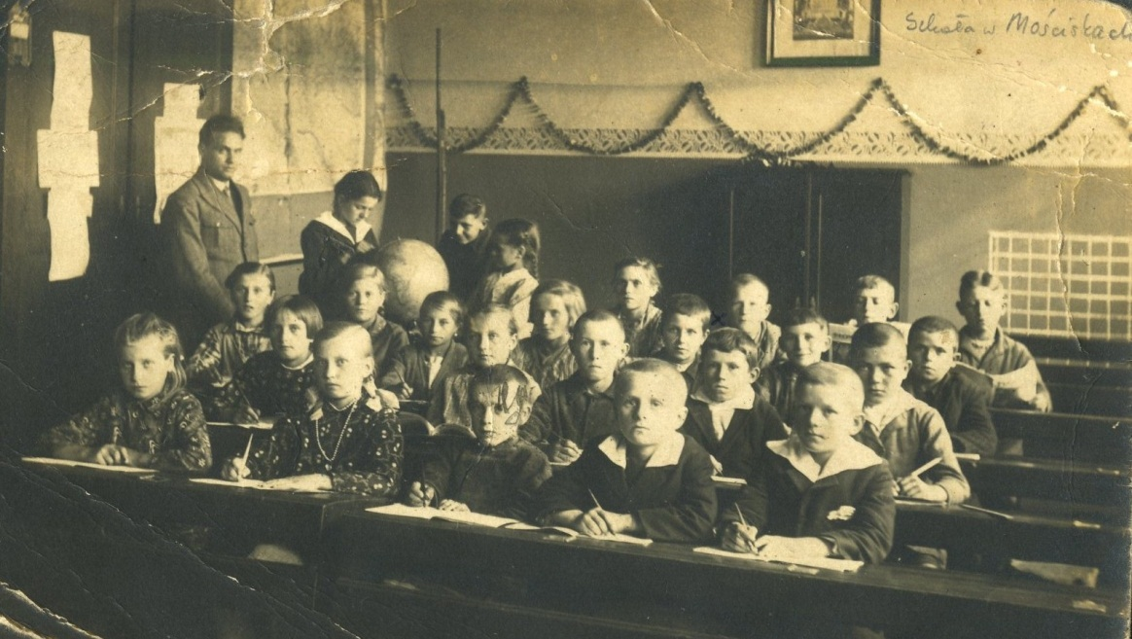
100-lecie Szkoły Podstawowej im. Wacława Popiela w Mościskach
(Fotografia lekcji z 1926 roku z albumu rodzinnego Romana Chwaliszewskiego)

